Slide 1
Юнит тесты

Slide 2
Материалы
Курс «Unit тестирование в C#» на сайте https://itvdn.com
Материалы этой презентации (с примерами) выложены в папке …
Любой проект который я разрабатывал за последний год

Slide 3

юнит-тестирование — процесс в программировании, позволяющий проверить на корректность отдельные модули исходного кода программы
Notes:
Ну оно в теории красивые слова, а как на практике?

Slide 4
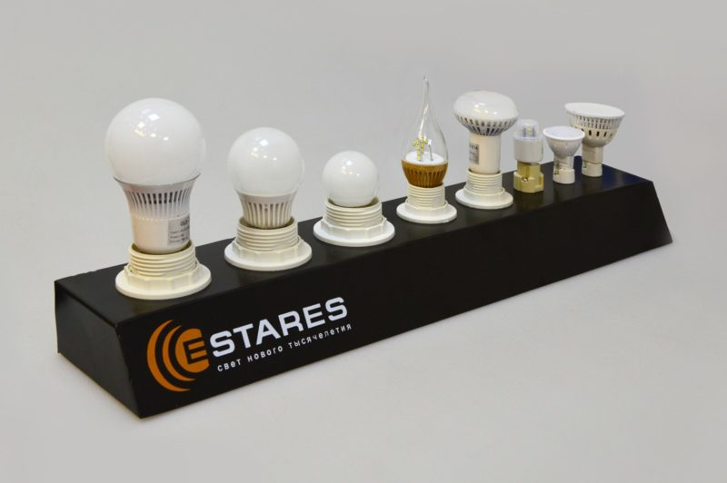
аналогия из жизни

Slide 5
Unit тест
Код

Slide 6
ПРЕИМУЩЕСТВА ЮНИТ ТЕСТОВ
Не нужно «протыкивать» интерфейс при тестировании и отладке методов
Повышает надежность системы
Мера качества кода

Slide 7
Плюсы и минусы юнит тестов
+ Не нужно «протыкивать» интерфейс + Повышает надежность системы + Повышение качества кода | - Высокий порог входа (долго учить) - Требуется подготовка кода - Дополнительные абстракции в коде

Slide 8
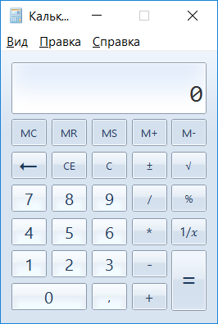



Пример ы
Рассмотрим работу юнит теста на примерах

Slide 9
Преимущества mock объектов
Могут запоминать какие методы вызывались с какими параметрами
Можно навесить «Обработчик событий» на вызов метода и сохранить его параметр в локальную переменную
Можно указать какие значения возвращать при вызове методов

Slide 10
Дополнительные фишки
Настройка механизма внедрения зависимостей
Решение проблемы дублирования кода

Slide 11
Ступени развития
Паттерны
TDD
юнит тесты с mock объектами
Простые юнит тесты

Slide 12
ИТОГИ
Юнит тесты – достаточно интересаня венщь, рекомендуется к изщучению

